Slide 1



TOÁN LỚP 1
PHÉP TRỪ TRONG PHẠM VI 6 (TT-Tiết 2)

Slide 2
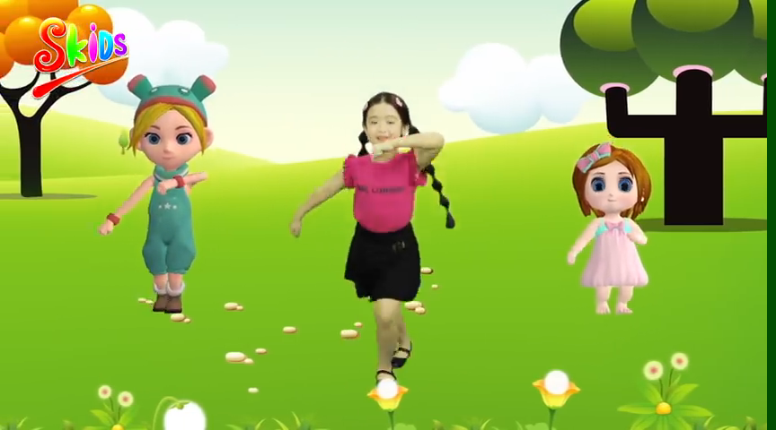

Slide 3
KiÓm tra bµi cò:
Trß ch¬i: ChuyÒn bãng

Slide 4
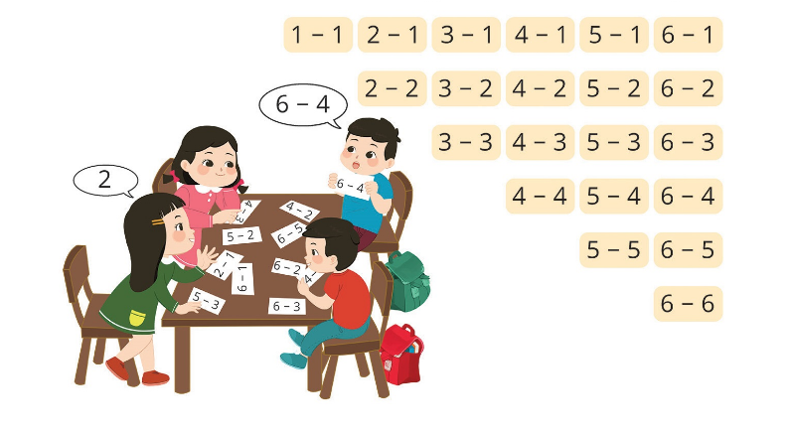
3
Nêu các phép tính còn thiếu:
5 - 2
?
?
?
?
3 - 3
4 - 3
6 - 3
?
5 - 4
?
6 - 5

Slide 5
4
Tính nhẩm:
1 – 1
4 – 4
= 0
= 0
1 – 0
2 – 0
= 1
= 2
3 – 0
4 – 0
= 3
= 4

Slide 6





NGHỈ GIỮA GIỜ

Slide 7
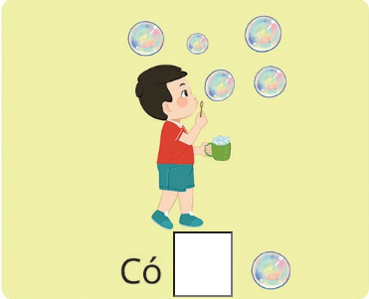
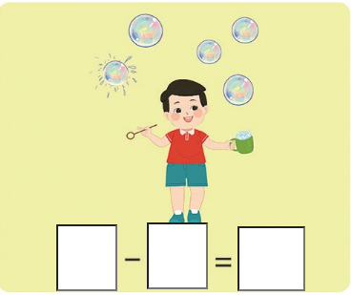
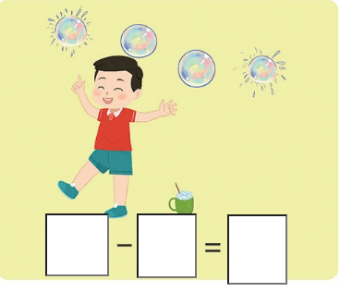
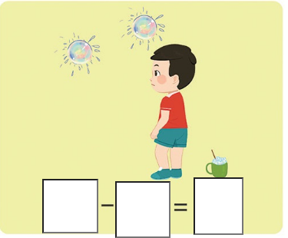
5
a) Số ?
5
5
1
4
?
?
?
?
2
2
2
0
4
?
?
?
2
?
?
?
b) Xem tranh rồi tập kể chuyện theo mỗi phép tính trên.

Slide 8



Chúc quý thầy cô sức khỏe
HOÏC GIOÛI

